Slide 1
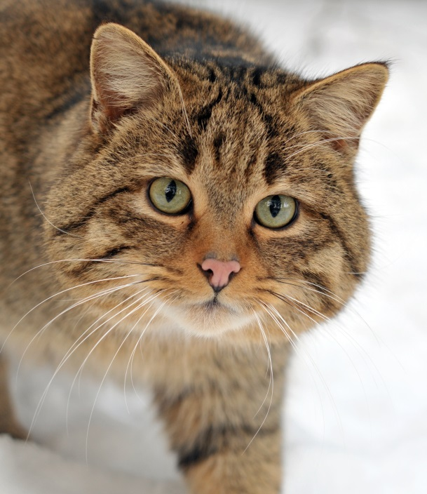
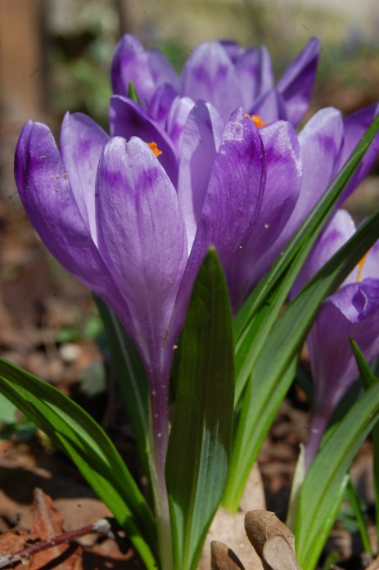

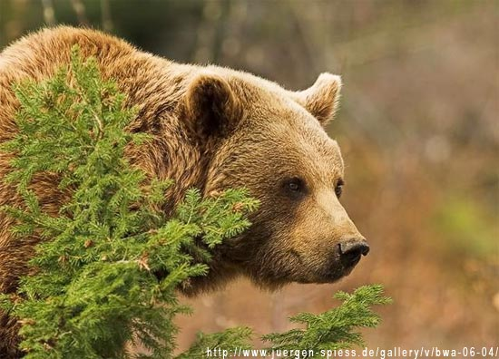
ЧЕРВОНА КНИГА
УКРАЇНИ
Виконала:
учениця 11 класу
Чадченко Лілія

Slide 2
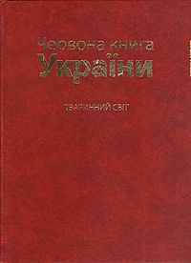
Червона книга України — основний документ, в якому узагальнено матеріали про сучасний стан рідкісних і таких, що знаходяться під загрозою зникнення, видів тварин і рослин, на підставі якого розробляються наукові і практичні заходи, спрямовані на їх охорону, відтворення і раціональне використання.

Slide 3
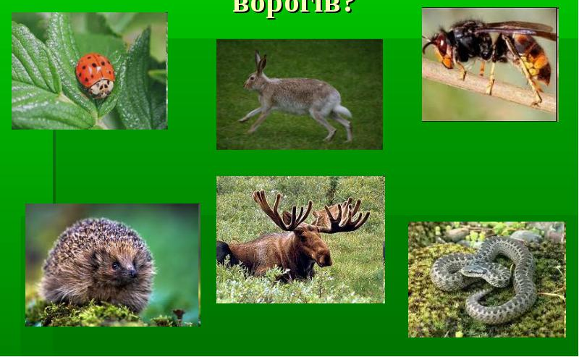
До Червоної книги України занесено:
комах – 226,
риб – 69,
звірів – 68,
плазунів - 11

Slide 4
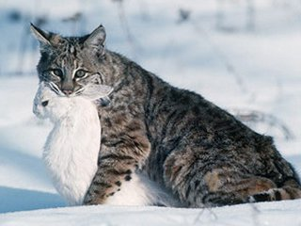
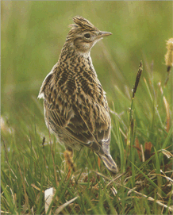
До Червоної книги України заносяться види тварин і рослин, які постійно або тимчасово перебувають чи зростають у природних умовах на території України, в межах її територіальних вод, континентального шельфу та виняткової (морської) економічної зони, і знаходяться під загрозою зникнення. Занесені до Червоної книги України види тварин і рослин підлягають особливій охороні на всій території України

Slide 5
Перша Червона книга, присвячена українській флорі та фауні, була видана у 1980 році під назвою «Червона Книга Української РСР». (1980 р.) Після набуття Україною незалежності у видавництві «Українська енциклопедія» було випущене друге видання Червоної книги України: в 1994 році — том «Тваринний світ» (наклад — 2400 примірників), в 1996 році — том «Рослинний світ» (наклад — 5000 примірників). З огляду на малий наклад ці два видання відразу стали раритетами. Друге видання нараховувало 382 види тваринного та 541 вид рослинного світу.

Slide 6

ТВАРИНИ, ЩО ЗАНЕСЕНІ
ДО ЧЕРВОНОЇ КНИГИ УКРАЇНИ

Slide 7
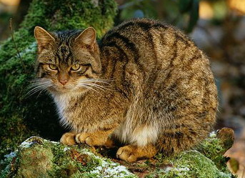
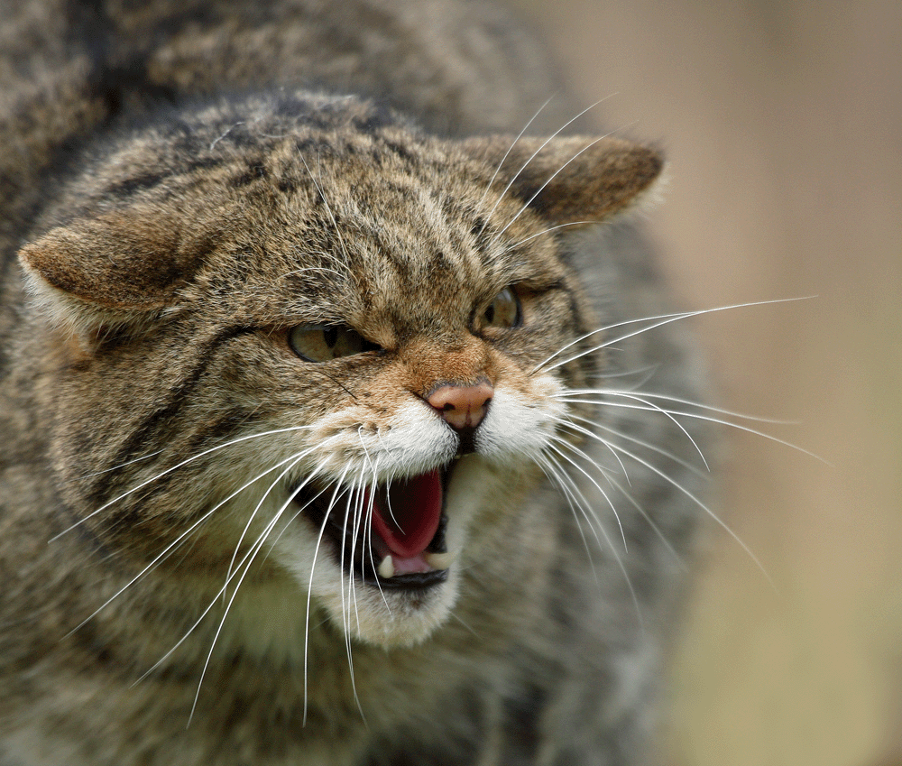
Кіт лісовий(дикий)
Лісовий, або як його ще називають дикий кіт, - рідкісний
Зникаючий вид породи котячих, який поширений переважно
в Західній Україні в лісових масивах та горах.

Slide 8
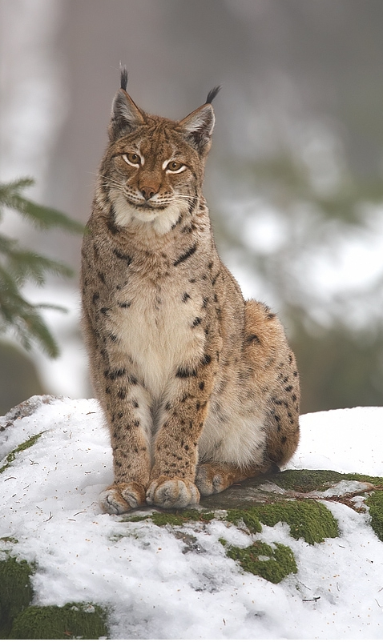
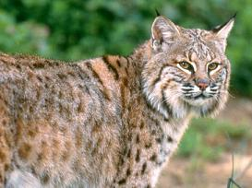
Рись звичайна (Lynx) — рід з родини котових (Felidae), найбільш близький власне до роду Кіт (Felis).

Slide 9
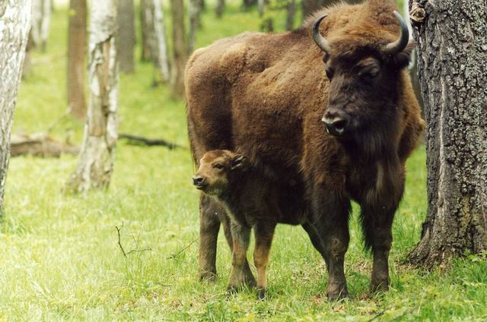
ЗУБР

Slide 10
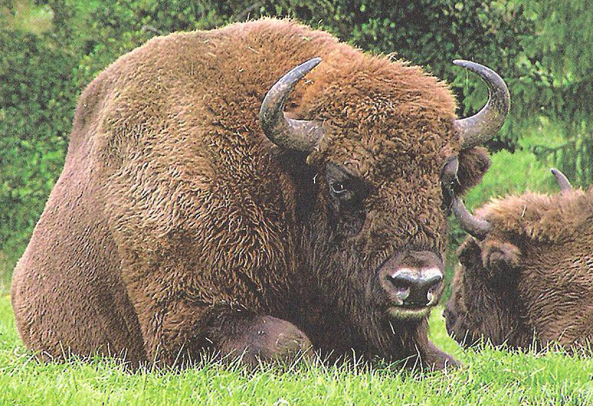
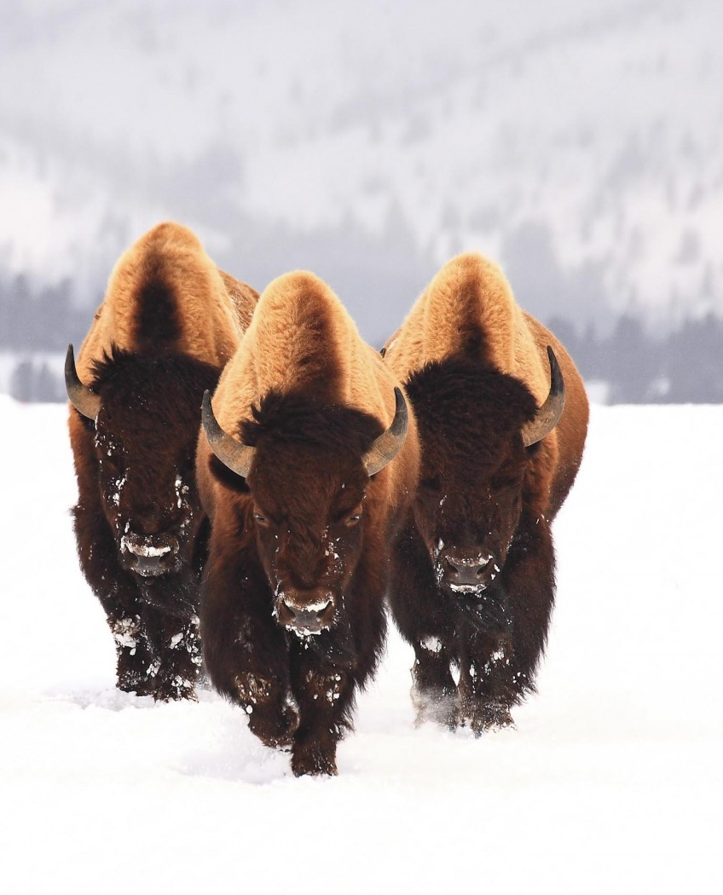
Зубр – один з видів,
якому на даний момент
найбільше загрожує
видове вимирання

Slide 11
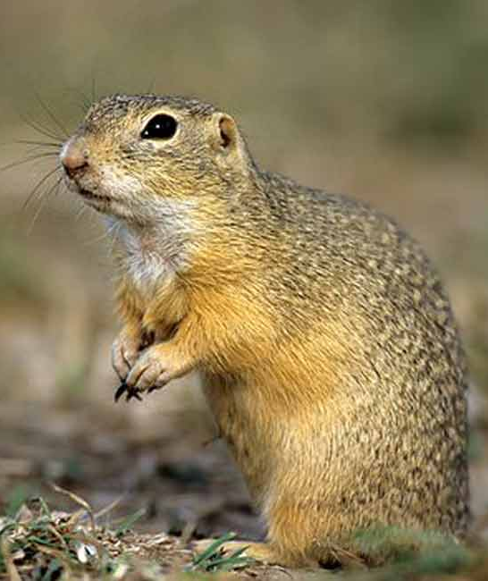
ХОВРАХ КРАПЧАСТИЙ
Ховрах крапчастий (Spermophilus suslicus) — гризун з родини Вивіркові (Sciuridae), один з дрібних представників роду Spermophilus, та один з чотирьох видів роду, що зустрічаються на територіях України. Розповсюджений в кількох країнах Східної Європи, в Україні знаходиться південна частина ареалу. Основною загрозою для виду на всій території розповсюдження вважають втрату звичних природних біотопів; втім, за іншими даними, крапчастий ховрах досить успішно пристосовується до життя на сільськогосподарських угіддях.

Slide 12
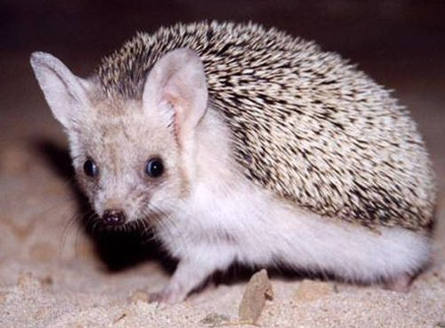
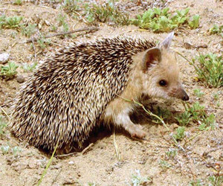
ЇЖАК
ВУХАТИЙ

Slide 13
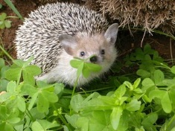

Slide 14
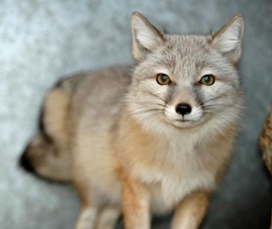
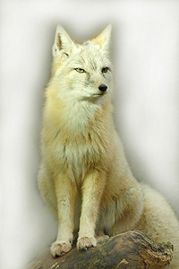
Лис Корсак

Slide 15
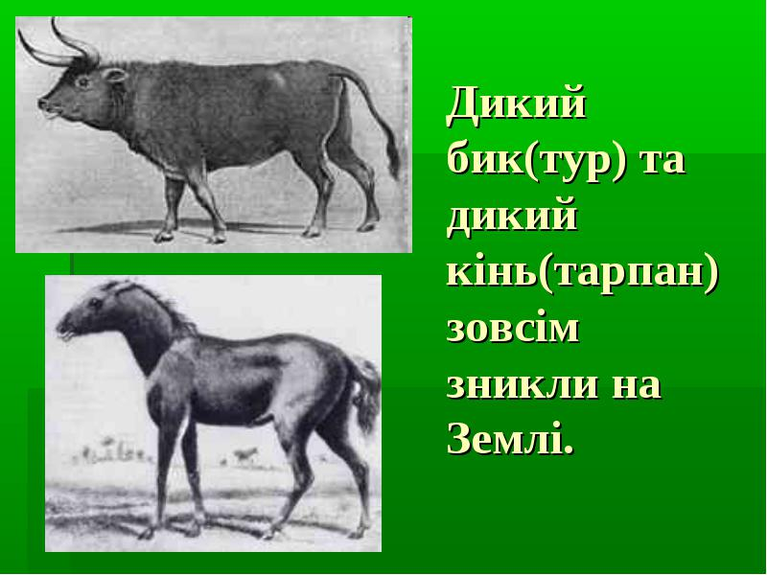
Дикий бик (Тур) та
Дикий кінь(Тарпан)
зовсім зникли з поверхні Землі

Slide 16
Тур — крупна тварина (жива маса до 1200 кг, висота в холці — до 200 см), з важкою головою, довгими розвиненими рогами, високими, міцними кінцівками, чорної, чорно-бурої й червоної мастей. Тур відзначався великою силою, швидкістю, злим норовом.
Остання туриця загинула у Біловезькій Пущі (Польща) в 1627 році. Про поширення турів в Україні свідчать численні географічні назви (Турка, Турійськ, Турія), також є згадки у пам'ятках народної творчості.

Slide 17
ПТАХИ, ЩО ЗАНЕСЕНІ
ДО ЧЕРВОНОЇ КНИГИ УКРАЇНИ

Slide 18
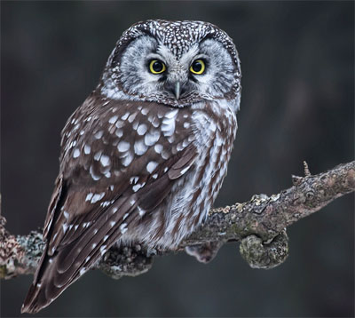
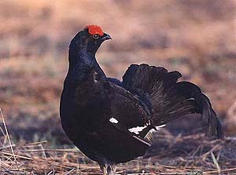
СИЧ ВОЛОХАТИЙ
ТЕТЕРУК

Slide 19
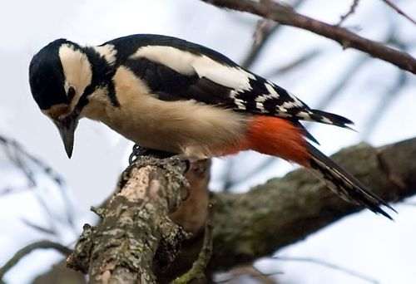
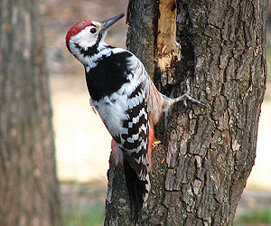
ДЯТЕЛ БІЛОСПИННИЙ

Slide 20
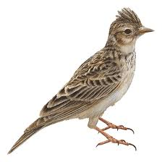
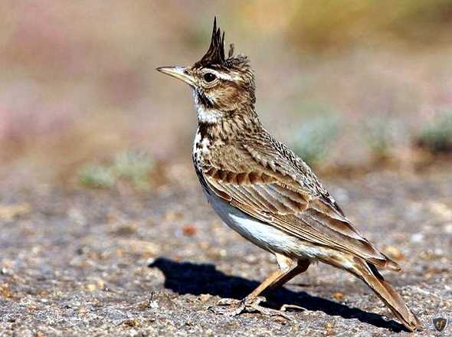
Жайворонок
сірий

Slide 21
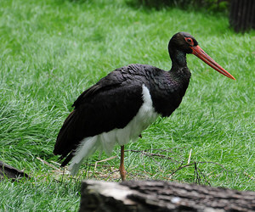
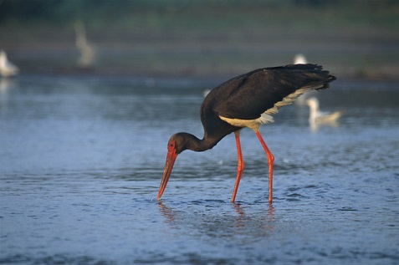
Лелека чорний

Slide 22
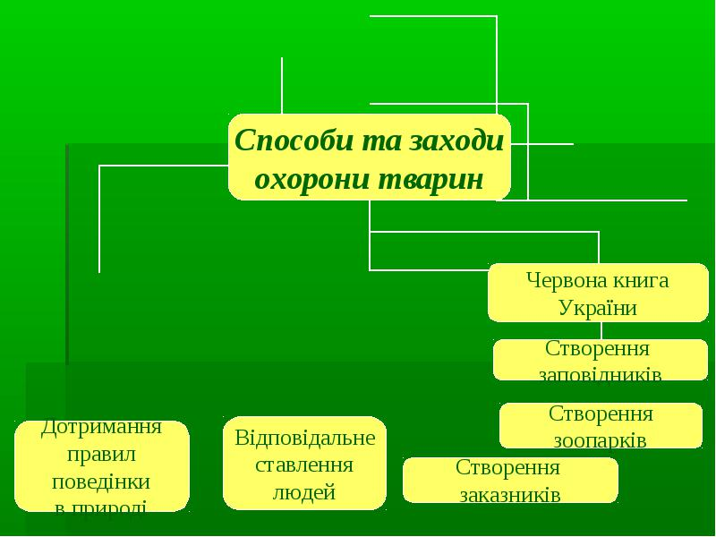

Slide 23
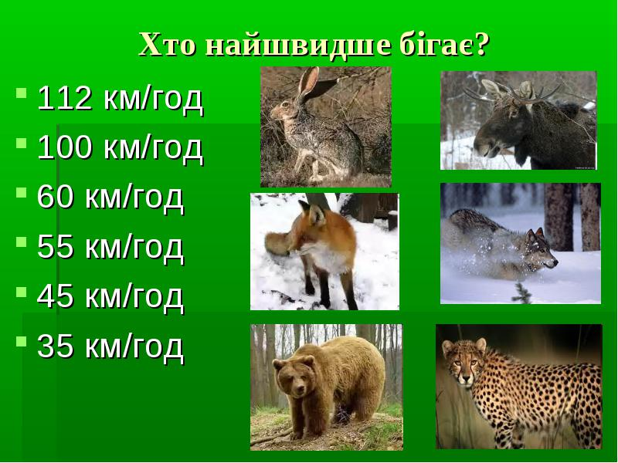
ДЯКУЮ ЗА
УВАГУ!!!

